Slide 1
Badanie nad Cudem Eucharystycznym w Legnicy
Barbara Engel

Slide 2
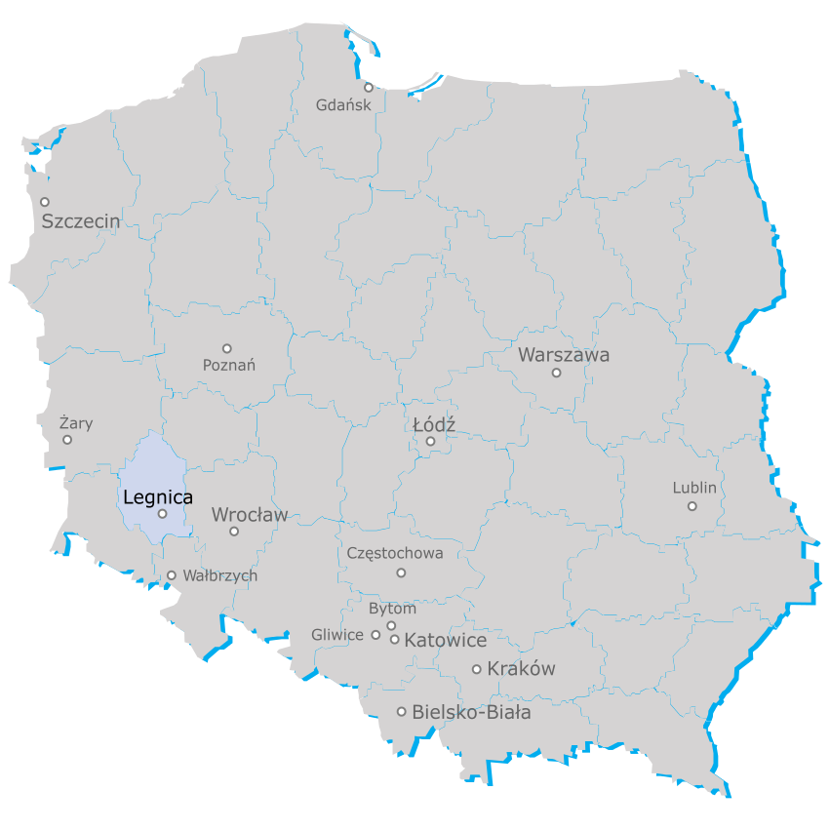

Slide 3
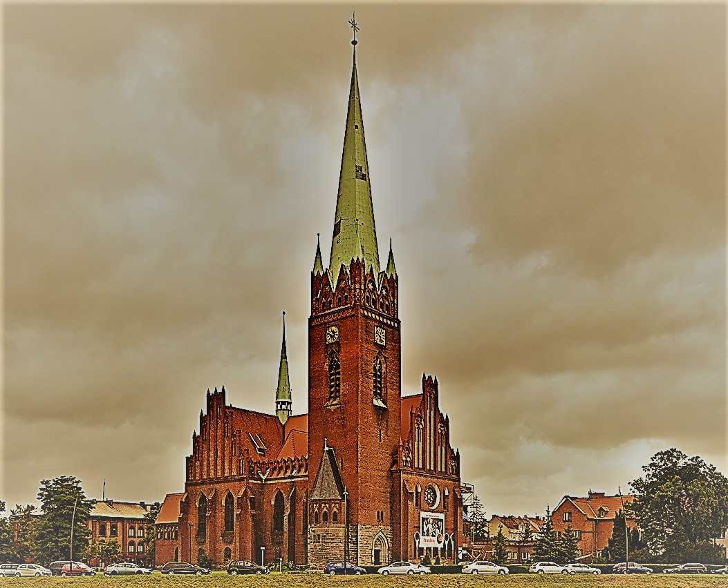
Sanktuarium Świętego Jacka

Slide 4
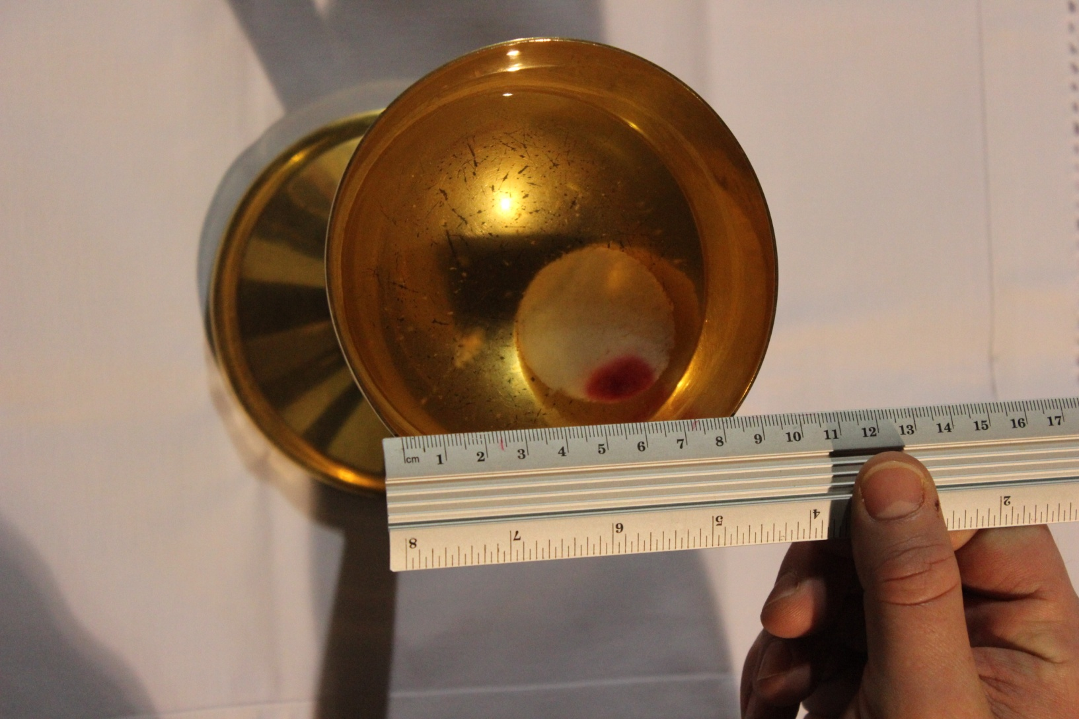
4 stycznia 2014 r.

Slide 5
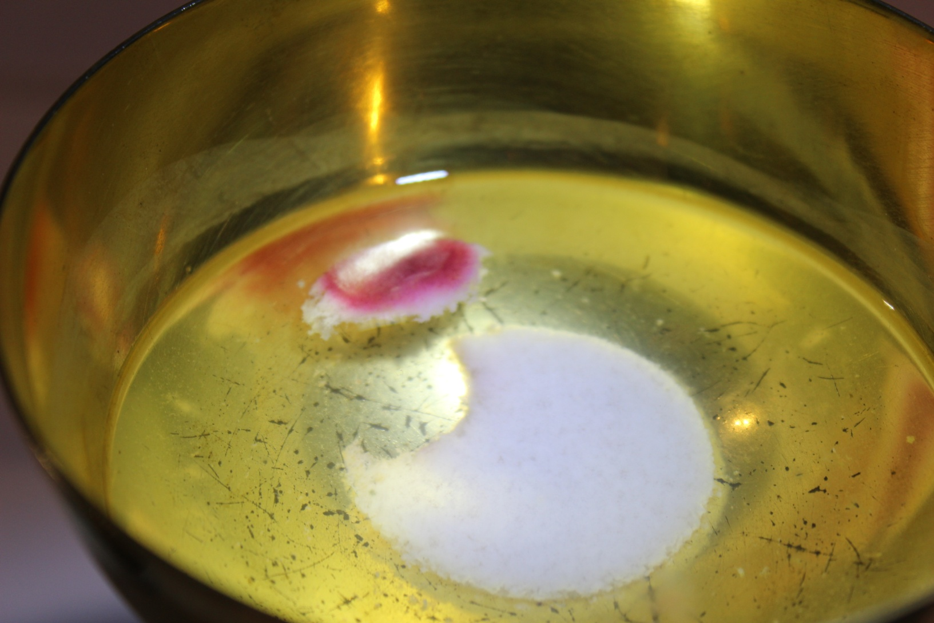
6 stycznia 2014 r.

Slide 6
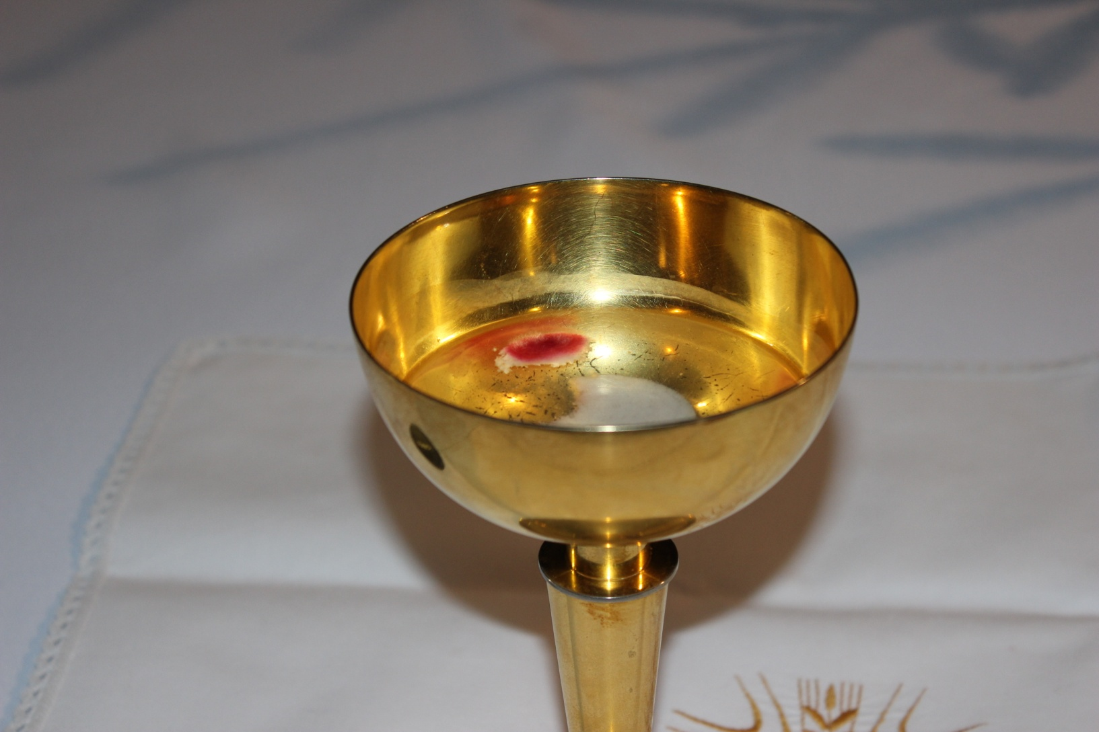
6 stycznia 2014 r.

Slide 7
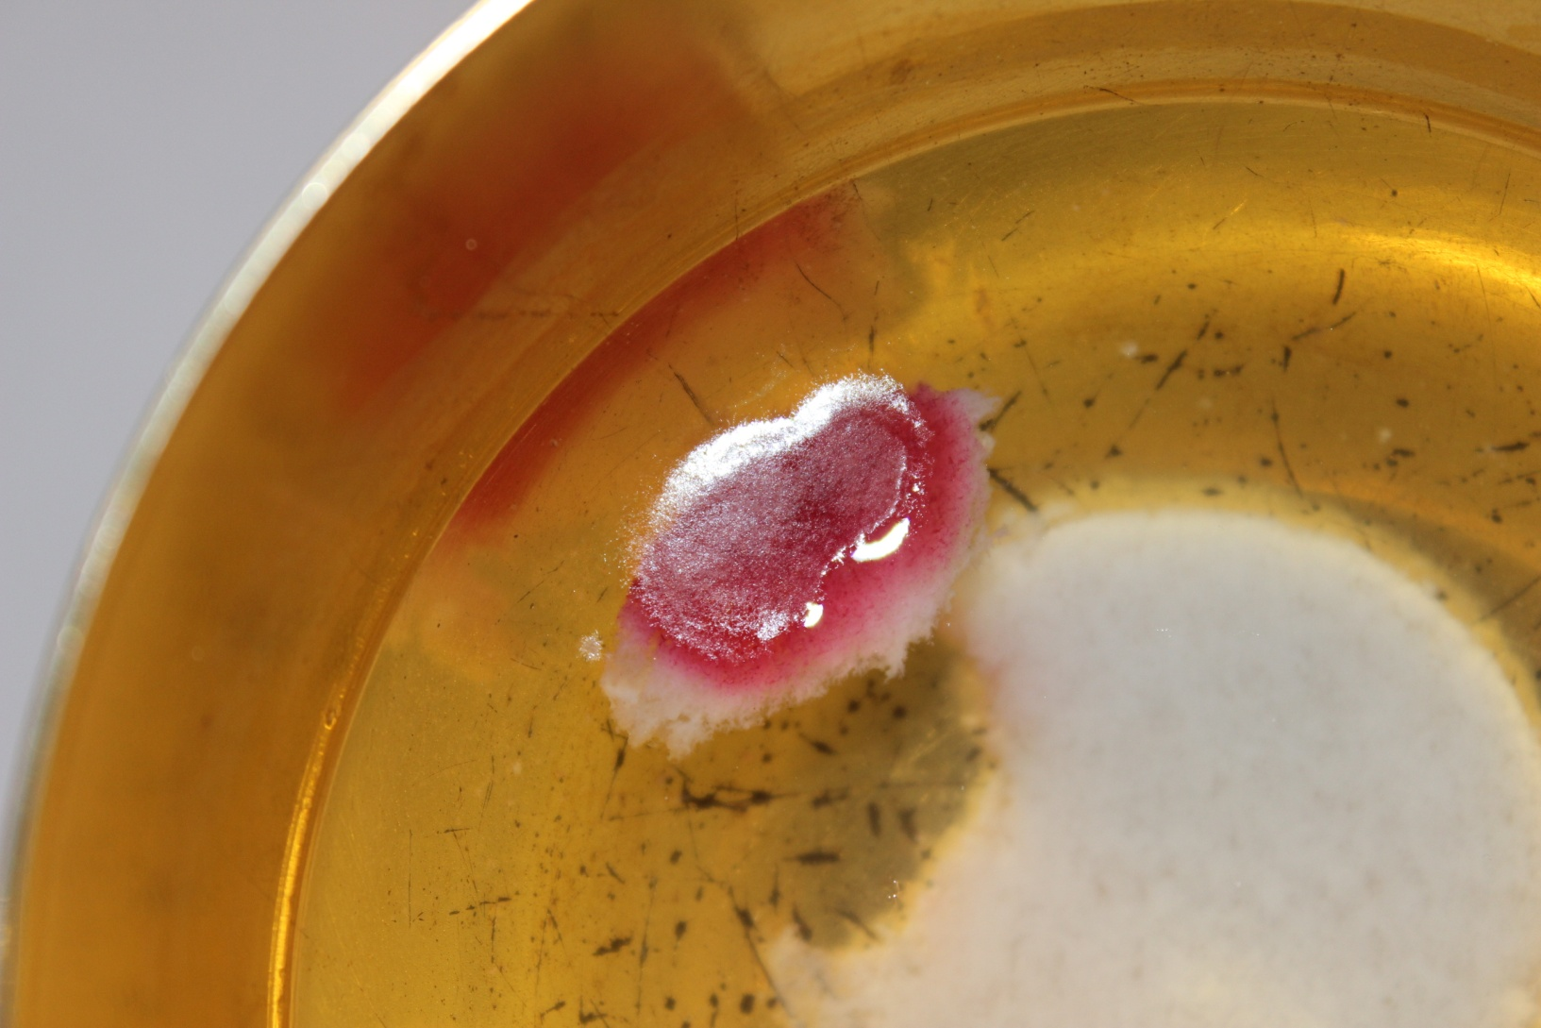
6 stycznia 2014 r.

Slide 8
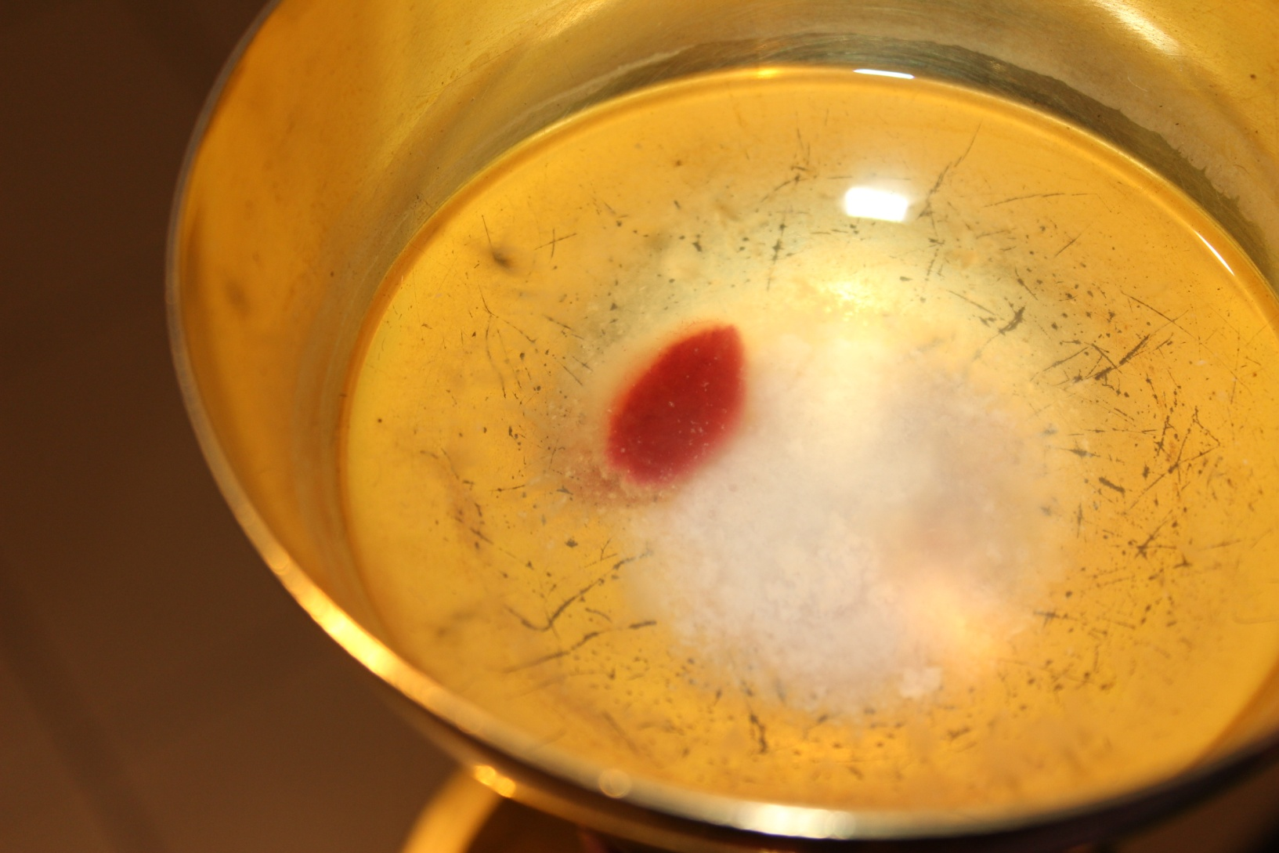
17 stycznia 2014 r.

Slide 9
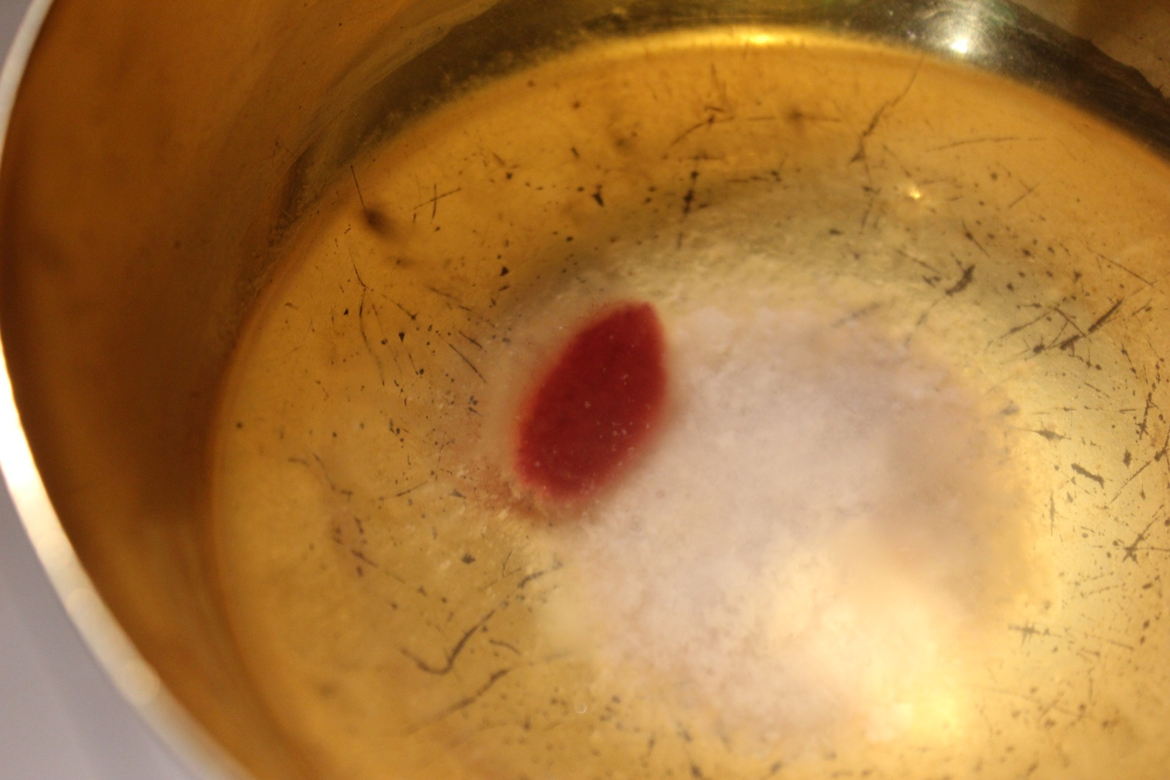
17 stycznia 2014 r.

Slide 10
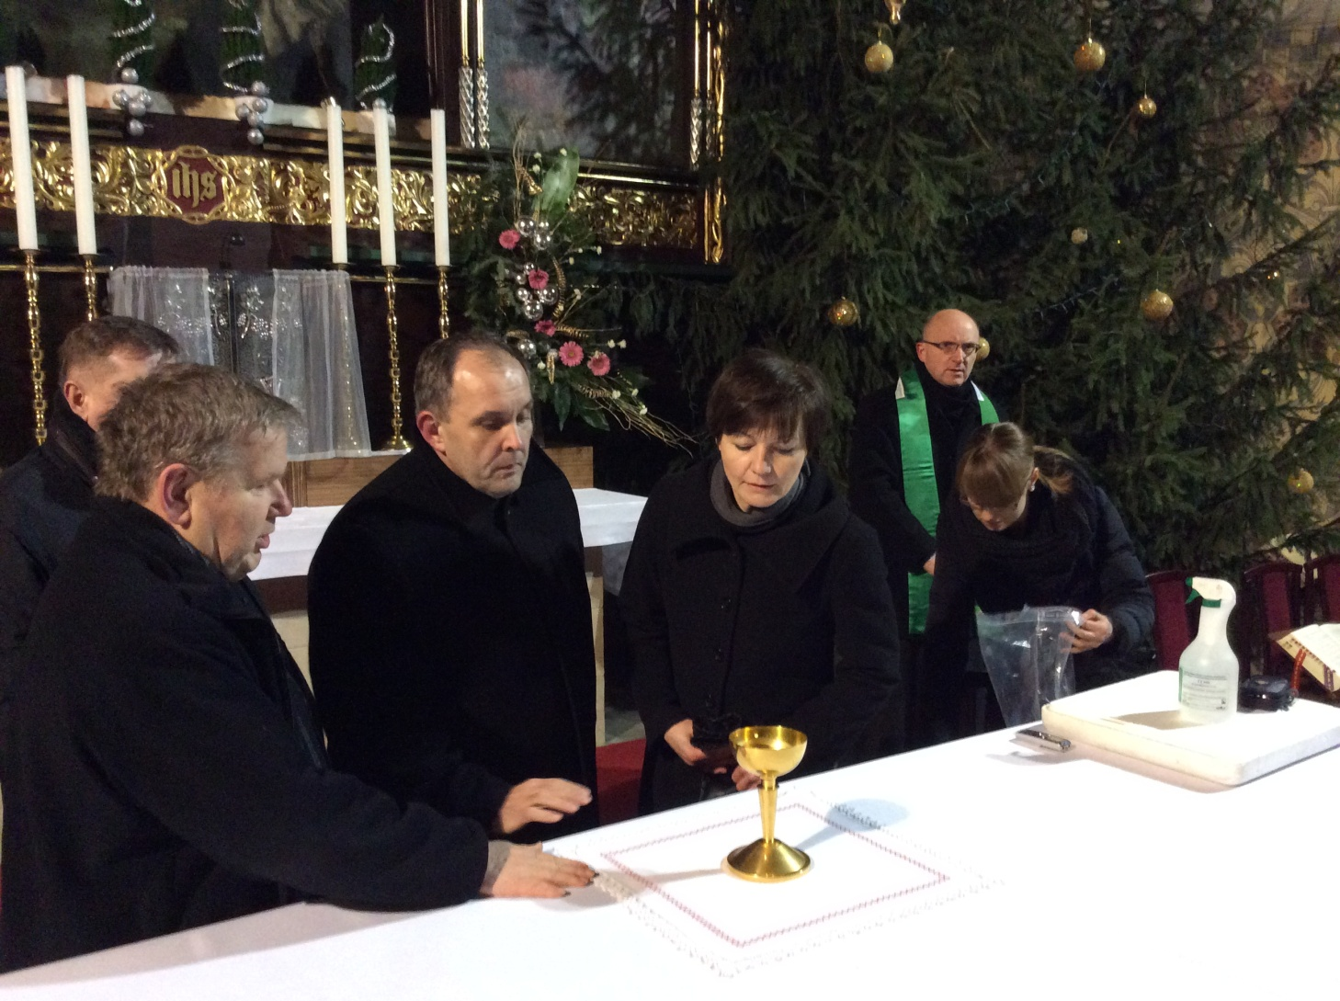
26 stycznia 2014 r.

Slide 11
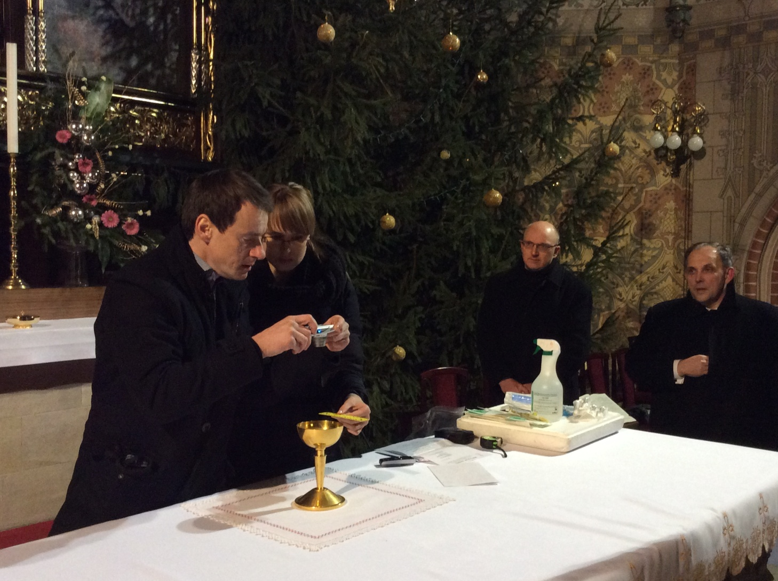
26 stycznia 2014 r.

Slide 12
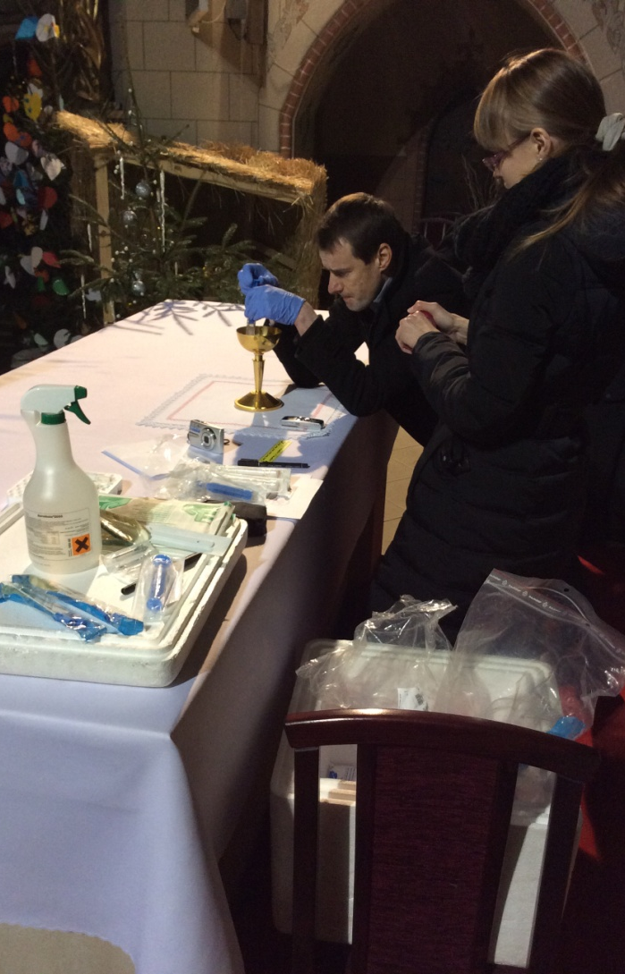
26 stycznia 2014 r.

Slide 13
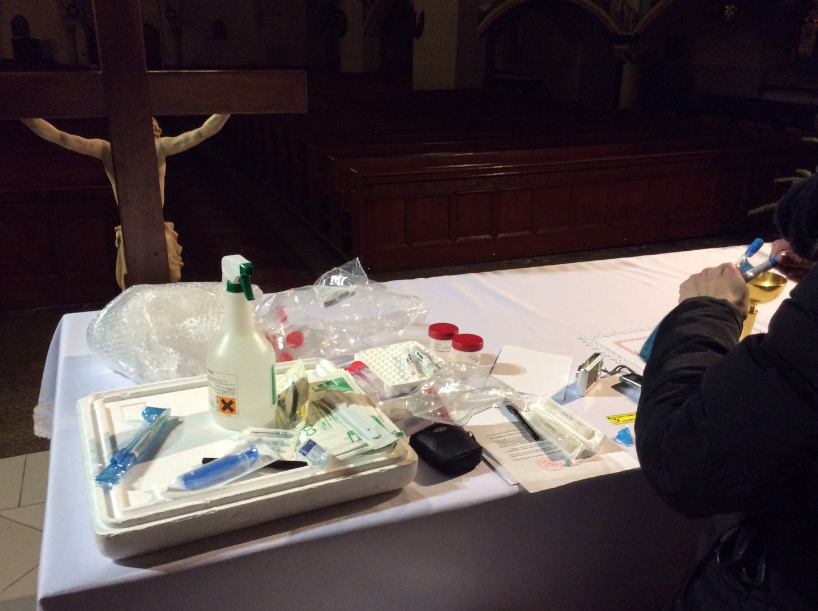
26 stycznia 2014 r.

Slide 14
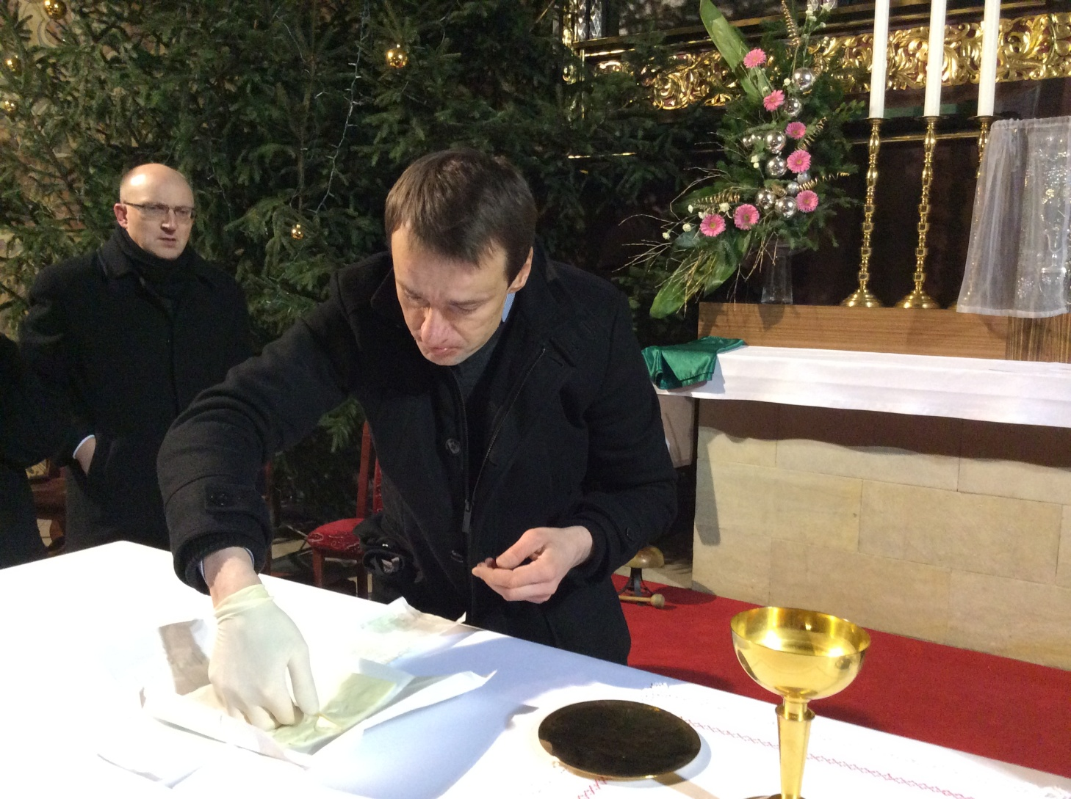
26 stycznia 2014 r.

Slide 15
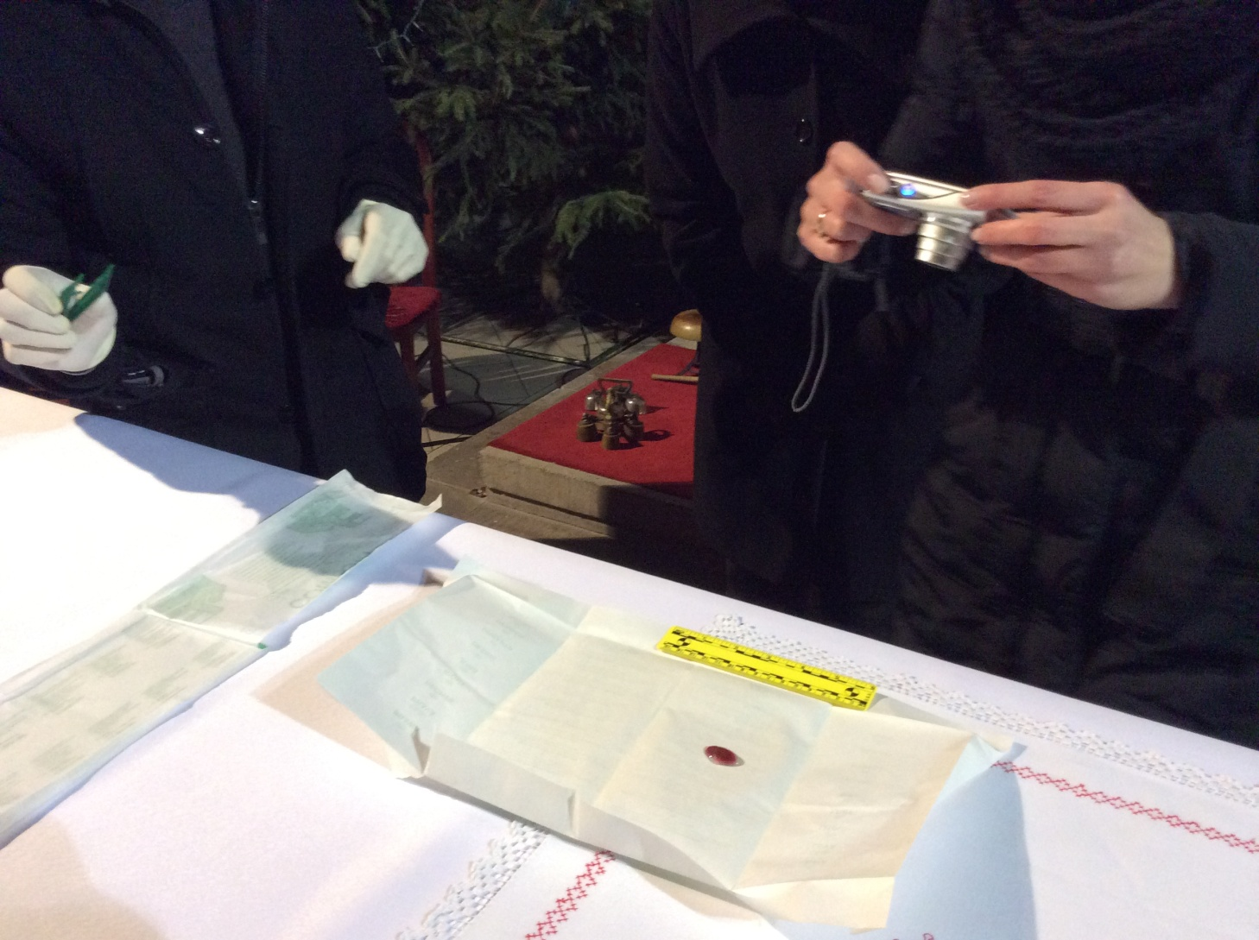
26 stycznia 2014 r.

Slide 16
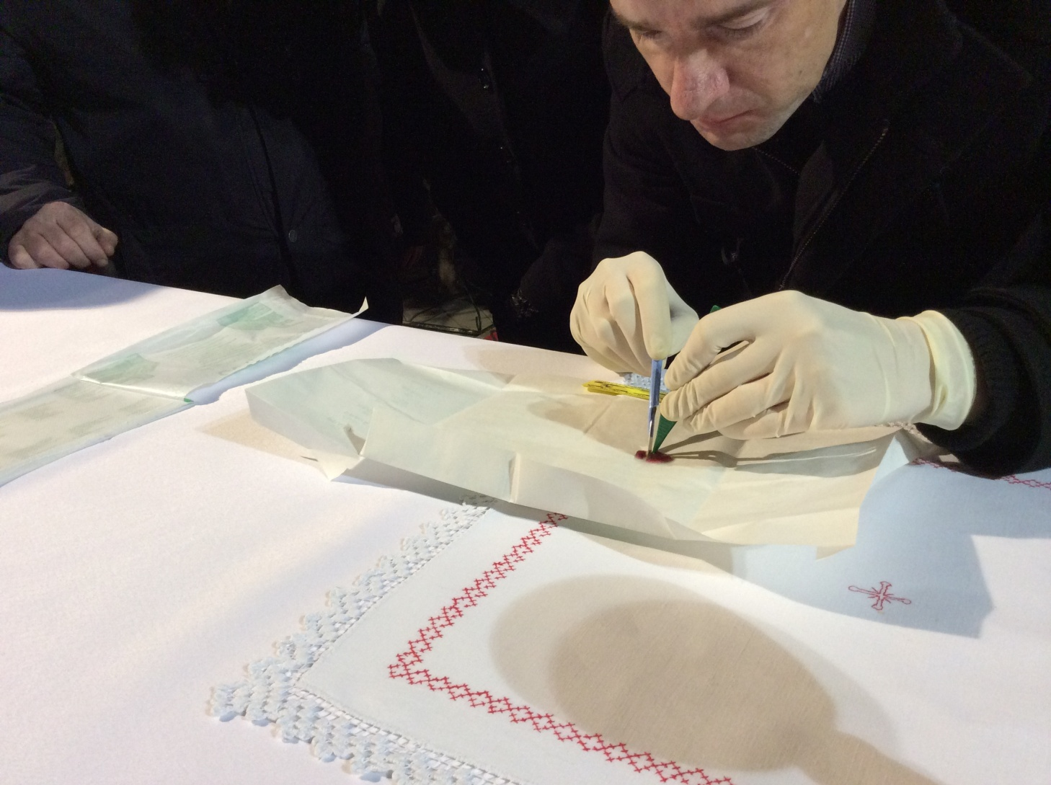
26 stycznia 2014 r.

Slide 17
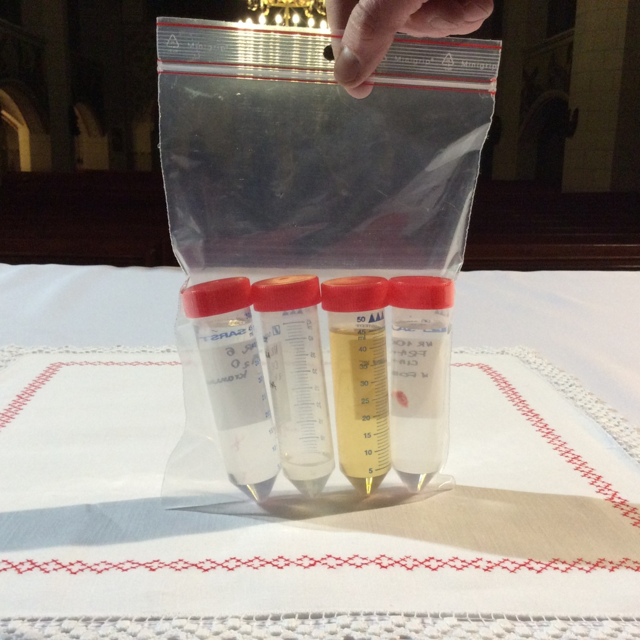
26 stycznia 2014 r.

Slide 18
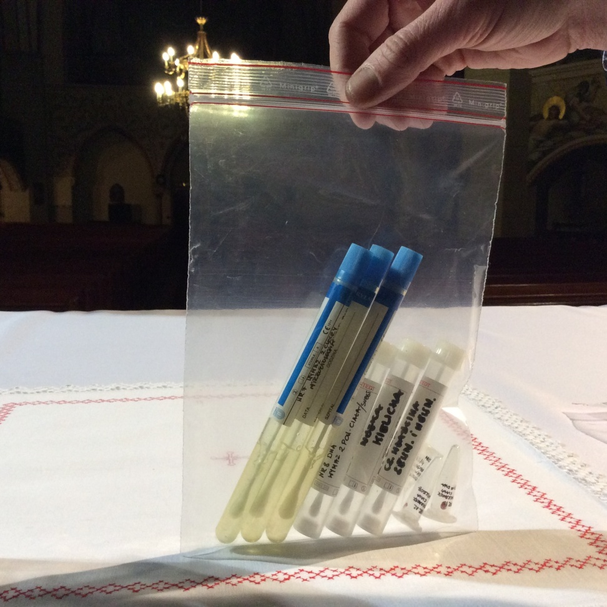
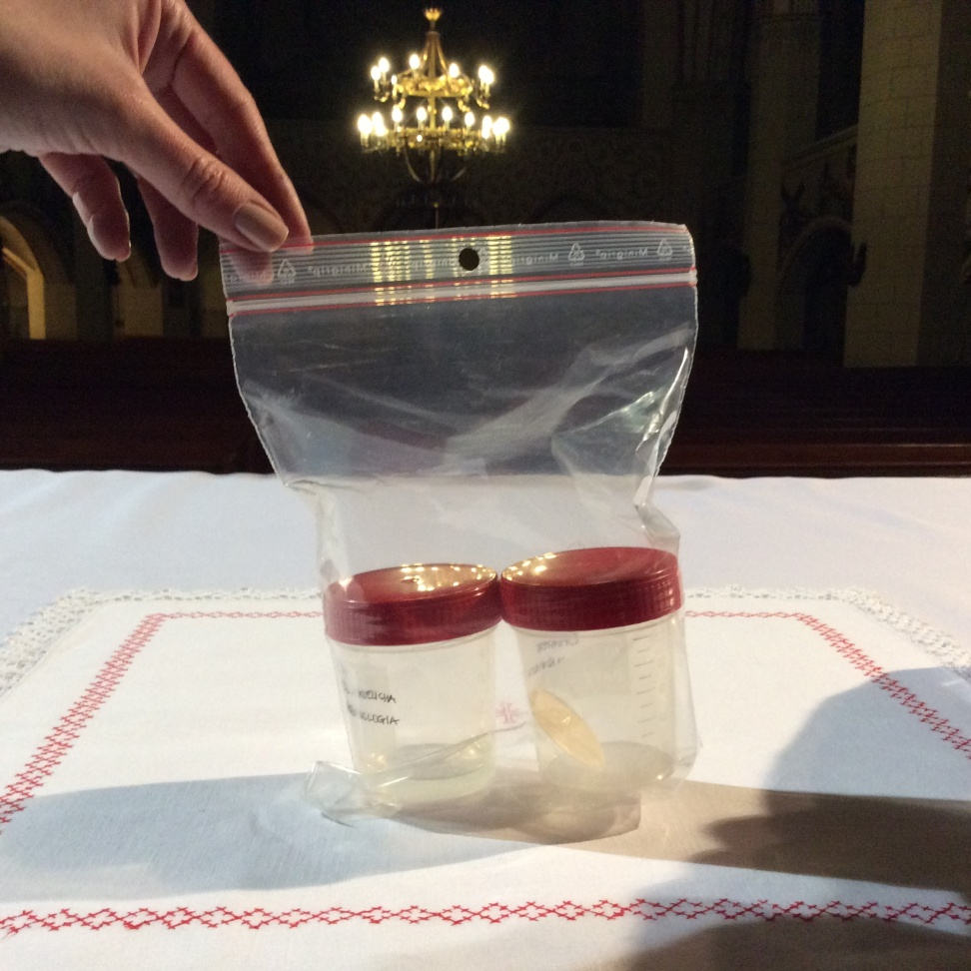
26 stycznia 2014 r.

Slide 19
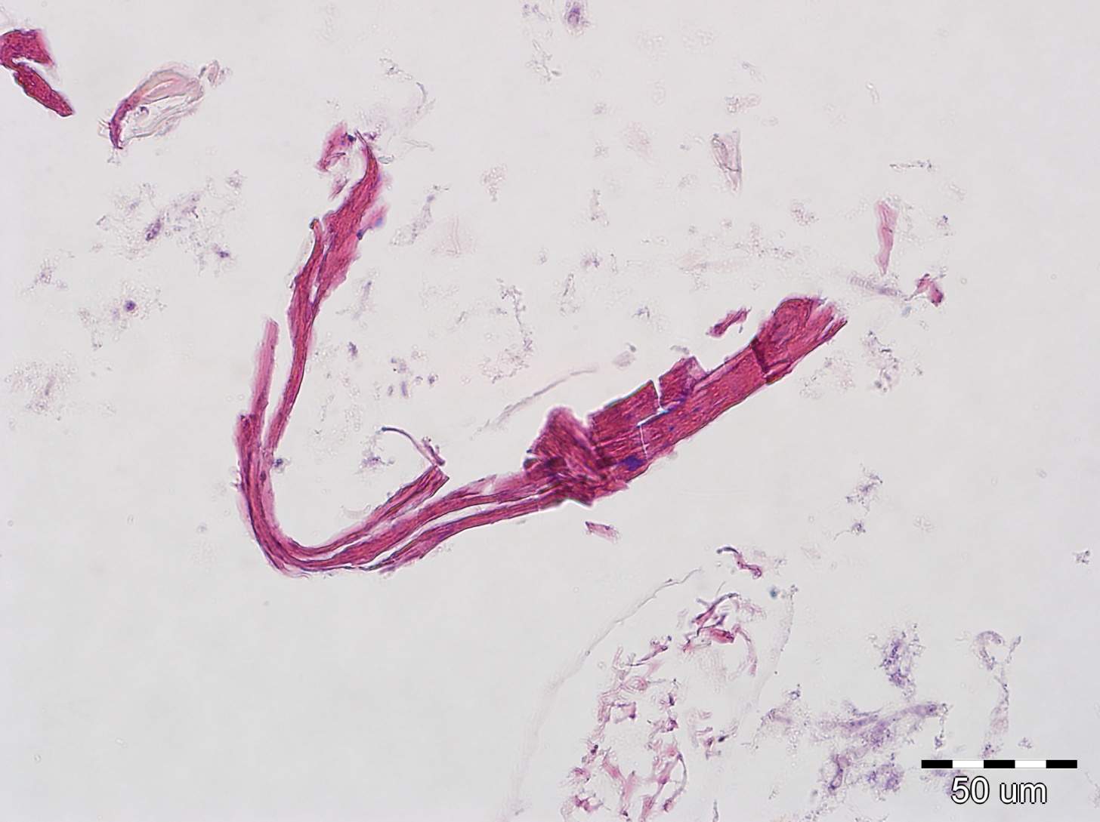
Marzec 2014 r.

Slide 20
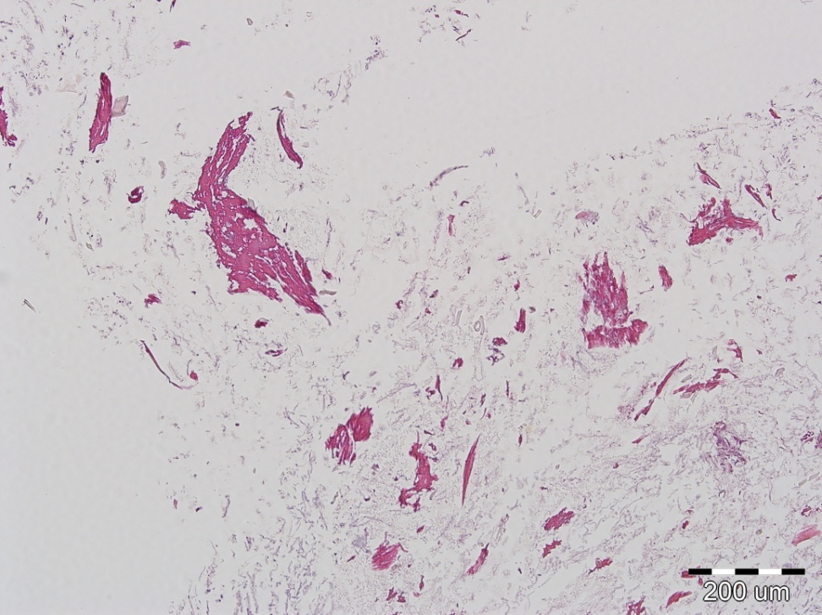
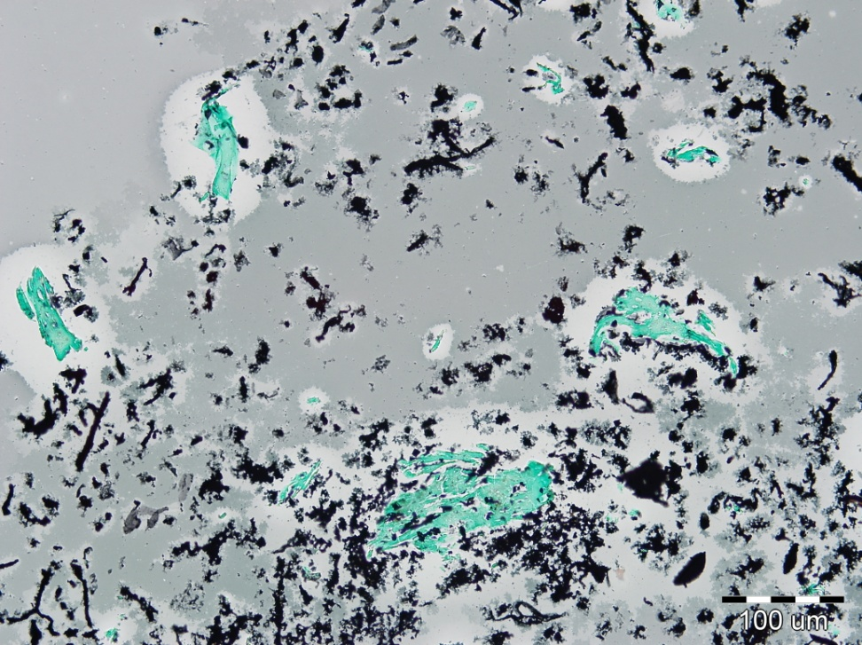
Marzec 2014 r.

Slide 21
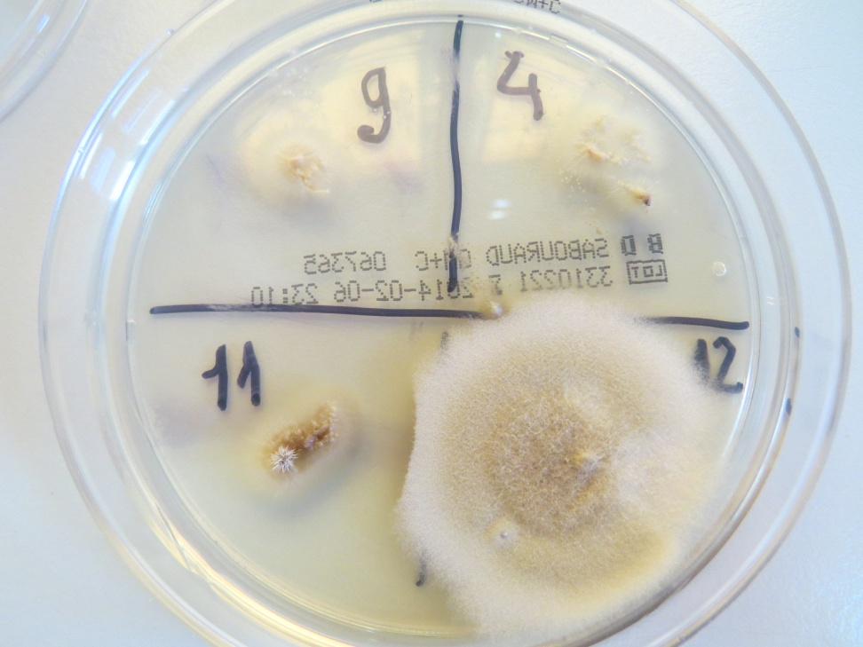
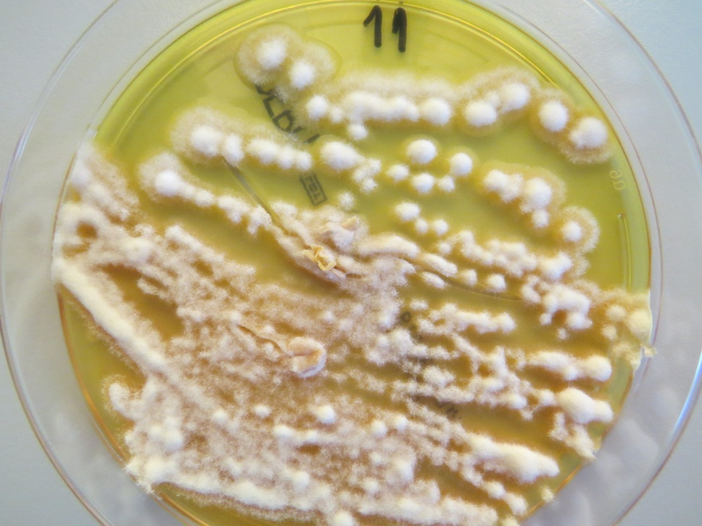
Marzec 2014 r.

Slide 22
Marzec 2014 r. – listopad 2015 r.
Trwają konsultacje z różnymi naukowcami na temat wyników badań przeprowadzonych we Wrocławiu.
Wypowiedzi naukowców, na ich prośbę, nie są dokumentowane.

Slide 23
25 czerwca 2015 r.
Diecezja Legnicka zleca przeprowadzenie kolejnych badań ZMS Pomorskiego Uniwersytetu Medycznego w Szczecinie.
Badania przeprowadzone są na materiale pobranym przez naukowców z Wrocławia.

Slide 24
Bp Zbigniew Kiernikowski ustala spotkanie przedstawicieli Komisji z kustoszem włoskiego Sanktuarium Cudu Eucharystycznego w Lanciano.

Slide 25
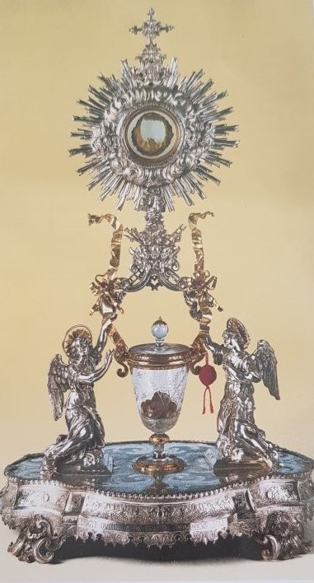
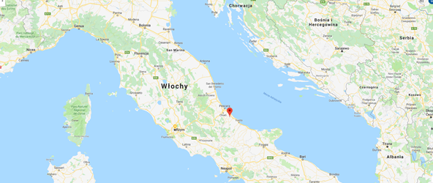
Cud Eucharystyczny w Lanciano - ok. 700 r.

Slide 26
KIM TY JESTEŚ ?

Slide 27
9 grudnia 2015 r.
Diecezja Legnicka otrzymuje udokumentowane wyniki badań z ZMS w Szczecinie. W badanym materiale stwierdza się biologiczną strukturę tkankową pochodzenia ludzkiego.

Slide 28
8 stycznia 2016 r.
Biskup Legnicki Zbigniew Kiernikowski przedstawia zgromadzoną dokumentację do oceny Kongregacji Nauki Wiary.

Slide 29
10 marca 2016 r.
Kongregacja Nauki Wiary wydaje dokument zezwalający na poinformowanie wiernych o zaistniałym wydarzeniu mającym znamiona Cudu Eucharystycznego i na wprowadzenie stosownych form kultu.

Slide 30
2 lipca 2016 r.
Biskup Legnicki Ks. Zbigniew Kiernikowski przewodniczy nabożeństwu ekspiacyjnemu w Katedrze Legnickiej, następnie wraz z wiernymi udaje się w procesji do Sanktuarium Św. Jacka, gdzie przewodniczy Mszy Św. Przed jej zakończeniem dokonuje ukazania Relikwii, którą potem instaluje w miejscu sprzyjającym jej nawiedzaniu.

Slide 31
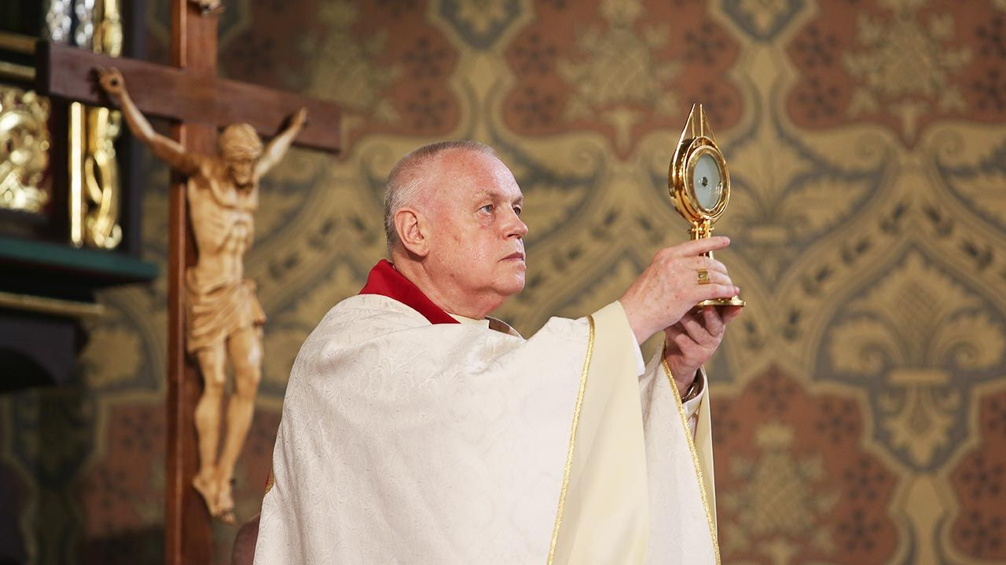

Slide 32
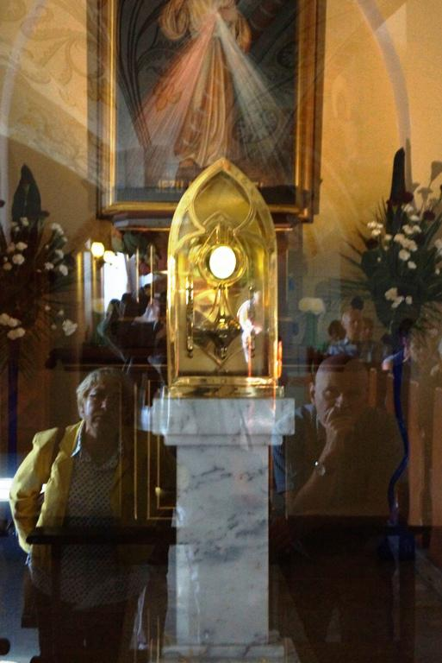
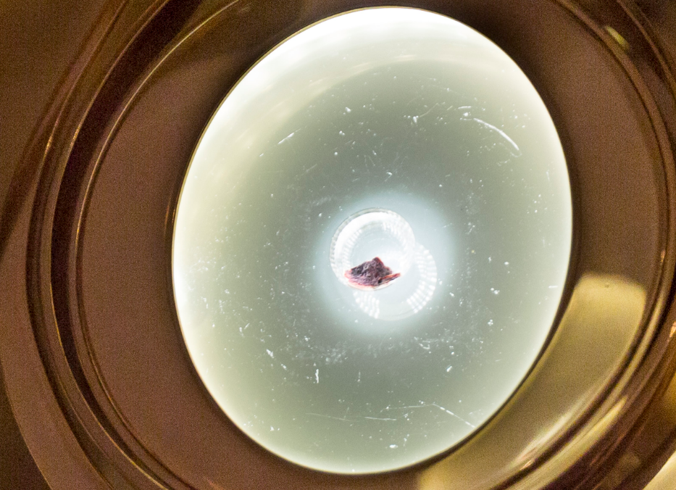

Slide 33
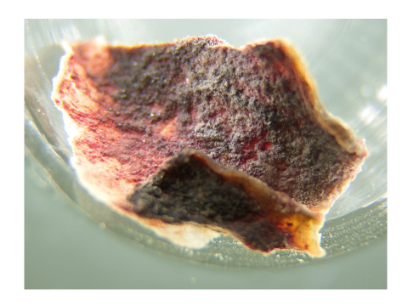

Slide 34
